Slide 1

BANCO DE DADOS I
Prof. Hayala Curto

Slide 2

CIÊNCIA DA COMPUTAÇÃO
BANCO DE DADOS
Prof: Hayala Curto
MODELO ENTIDADE
RELACIONAMENTO
(MER)

Slide 3
MER
MER – MODELO ENTIDADE-RELACIONAMENTO
“Baseia-se na percepção de um universo constituído por um grupo básico de objetos chamados entidades e por relacionamentos entre estes objetos”.
(Peter Chen, 1976)
O MER é um modelo de dados conceitual de alto-nível, ou seja, seus conceitos foram projetados para serem compreensíveis a usuários, descartando detalhes de como os dados são armazenados.

Slide 4
MER
VANTAGENS.
Simplicidade.
Independe do SGBD a ser utilizado.
Mundo real a ser mapeado (mini-mundo) pode ser visto como um conjunto de entidades e de relacionamentos entre as mesmas.
Desenvolvido para facilitar o projeto de banco de dados.
Especifica “quais” os dados serão representados (O QUE) e não “como” os dados serão armazenados.
Elementos do modelo:
  Entidades;
  Relacionamentos;
  Atributos.

Slide 5
MER – 1. ENTIDADE
Entidade: qualquer objeto, pessoa, lugar, conceito ou “coisa” no mundo real com uma existência própria/independente e sobre a qual seja necessário armazenar informações ou características.
Pode ter existência física:
  Ex.: um rio, uma estrada, uma casa, um aluno, um carro, um cantor.
Ou existência conceitual:
  Ex.: um cargo, um curso, um evento.

Slide 6
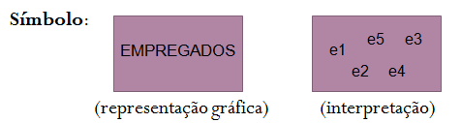
MER – 1. ENTIDADE
UTILIZA-SE UM RETÂNGULO PARA REPRESENTAR UMA ENTIDADE. Geralmente o nome é escrito no SINGULAR.

Slide 7
MER – 1. ENTIDADE
ENTIDADE FRACA: caracterizada pela sua dependência da existência de outra entidade;
Uma entidade fraca não possui características suficientes para existir “sozinha”.
UTILIZAMOS UM RETÂNGULO INSCRITO EM OUTRO RETÂNGULO PARA REPRESENTARMOS UMA ENTIDADE FRACA.
Símbolo:
DEPENDENTE

Slide 8
MER – 1. ENTIDADE
ENTIDADE FRACA:
Exemplo:
  A ENTIDADE EMPREGADO, possui um relacionamento com a ENTIDADE DEPENDENTE, isto é, filhos, cônjuge podem ser dependentes do plano de saúde de um funcionário de uma empresa.

Slide 9
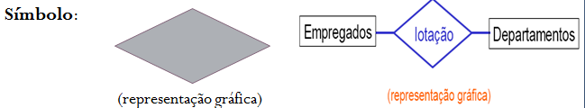
MER – 2. RELACIONAMENTO
Relacionamento: descreve uma associação entre duas ou mais entidades (ação).
UTILIZAMOS UM LOSANGO PARA REPRESENTAR UM RELACIONAMENTO.

Slide 10
MER – 2. RELACIONAMENTO
Relacionamentos também podem conter atributos que os caracterizem.
Ex.:
tipo
PROFESSOR
ALUNO
orienta

Slide 11
MER – 2. RELACIONAMENTO
RELACIONAMENTO DEPENDENTE
UTILIZAMOS UM LOSANGO INSCRITO A OUTRO LOSANGO PARA REPRESENTAR UM RELACIONAMENTO DEPENDENTE, quando há uma entidade ligada à uma entidade fraca.
Símbolo:
FUNCIONÁRIO
DEPENDENTE
possui

Slide 12
MER – 3. ATRIBUTO
Atributo: cada característica, propriedade ou qualidade específica que descreve uma entidade e/ou um relacionamento.
Exemplos:
  A entidade EMPREGADO poderia ter os atributos: matrícula, CPF, nome, endereço, data de nascimento, salário e profissão.
  A entidade EMPRESA poderia ter os atributos: nome, razão social, CNPJ, matriz, presidente, endereço, telefone.
  A entidade CARRO poderia ter os atributos: fabricante, modelo, ano de fabricação, cor, número de portas, placa, chassi.

Slide 13
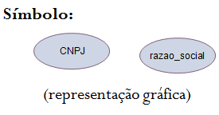
MER – 3. ATRIBUTO
UTILIZAMOS UMA ELIPSE (CÍRCULO OVALADO) PARA REPRESENTARMOS UM ATRIBUTO.
CNPJ
Nome

Slide 14
MER – 3. ATRIBUTO
1. ATRIBUTO CHAVE ou CHAVE
Atributo ou conjunto de atributos que identifica unicamente e exclusivamente uma entidade, ou seja, não há valores repetidos deste atributo na entidade. Sendo assim, o seu valor pode ser usado para identificar cada entidade.
OBSERVAÇÃO: Alguns tipos de entidades podem ter mais que um atributo-chave.
  Ex.: CPF, IDENTIDADE, MATRÍCULA, CIU.

Slide 15
MER – 3. ATRIBUTO
1. ATRIBUTO CHAVE ou CHAVE
O atributo chave deve aparecer sublinhado em sua simbologia.
Exemplo1:
ID
CPF
Sexo
Nome
CLIENTE
data_nasc
RG

Slide 16
MER – 3. ATRIBUTO
1. ATRIBUTO CHAVE ou CHAVE
O atributo chave deve aparecer sublinhado em sua simbologia.
Exemplo2:
CPF
MATRÍCULA
Nome
ALUNO
data_nasc
Sexo

Slide 17
MER – 3. ATRIBUTO
2. ATRIBUTO SIMPLES ou ATÔMICO
Atributos que não são divisíveis.
  Ex:
3. ATRIBUTO COMPOSTO
Um atributo que é composto de outros atributos mais básicos.
  Ex.: Endereço pode ser “decomposto” em Rua, Nº, Bairro e CEP.
Nome
Rua
Bairro
Nº
Endereço
CEP

Slide 18
MER – 3. ATRIBUTO
3. ATRIBUTO MULTIVALORADO
São atributos que possuem um ou mais valores de um mesmo tipo.
Símbolo: um círculo ovalado inscrito em outro círculo ovalado.
  Ex.: o atributo Telefone de uma entidade aluno pode conter um ou mais números de telefones (residencial, celular, trabalho).
CPF
Sexo
Nome
Telefone
ALUNO

Slide 19

MER – 3. ATRIBUTO
3. ATRIBUTO MULTIVALORADO
Ex.: o atributo idioma de uma entidade aluno pode conter os valores inglês e francês. Para um outro aluno poderia conter apenas um valor, como espanhol. Para um terceiro aluno, poderíamos ter 3 valores para este atributo: inglês, francês e espanhol.
DIFERENÇA: multivalorado x composto!
ALUNO
Idioma
CPF

Slide 20
MER – 3. ATRIBUTO
4. ATRIBUTO DERIVADO
Este tipo de atributo é derivado de outros atributos.
Não necessitam ser armazenados na base de dados, podendo ser calculados por meio de uma consulta através da aplicação.
Ex.:
  Atributo IDADE de uma PESSOA. Para uma pessoa em particular, podemos determinar o valor atual de idade através do atributo data-nascimento e da data atual através do Sistema Operacional.
  Então idade é chamado atributo derivado, pois pode ser obtida de outros atributos.

Slide 21
MER – 3. ATRIBUTO
4. ATRIBUTO DERIVADO
Símbolo: círculo ovalado com contorno pontilhado.
Data_nasc
CPF
Nome
Idade
ALUNO

Slide 22
MER – 3. ATRIBUTO
5. ATRIBUTO CHAVE PARCIAL ou CHAVE PARCIAL
Uma entidade-fraca tem uma chave-parcial, que é um atributo (ou conjunto de atributos) que pode univocamente identificar entidades-fracas relacionadas à uma entidade (forte).
Um tipo de entidade-fraca pode, algumas vezes, ser representado como atributo composto (endereço).
A escolha de qual representação usar é determinada
pelo projetista do banco de dados.

Slide 23
MER – 3. ATRIBUTO
5. ATRIBUTO CHAVE PARCIAL ou CHAVE PARCIAL
Símbolo: círculo ovalado com nome sublinhado tipo tracejado.
CPF
Nome
Data_nasc
DEPENDENTE

Slide 24

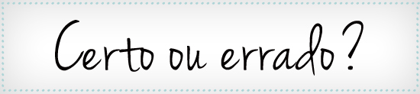

Slide 25
ALUNO
PROFESSOR

Slide 26
ERRADO
UMA ENTIDADE NÃO PODE ESTAR DIRETAMENTE LIGADA A OUTRA. ENTRE ELAS SEMPRE DEVE HAVER UM RELACIONAMENTO.
ALUNO
PROFESSOR

Slide 27
ALUNO
cursa

Slide 28
ERRADO
UM RELACIONAMENTO SEMPRE DEVE EXISTIR
ENTRE DUAS ENTIDADES.
ALUNO
cursa
DISCIPLINA

Slide 29
Data
Hora
compra
CLIENTE
PRODUTO

Slide 30
CERTO
RELACIONAMENTOS PODEM TER ATRIBUTOS.
Data
Hora
compra
CLIENTE
PRODUTO

Slide 31
orienta
PROFESSOR
ALUNO
SECRETARIA

Slide 32
ERRADO
CADA ENTIDADE DO MER DEVE PARTICIPAR DE PELO MENOS UM RELACIONAMENTO. CASO ISSO NÃO OCORRA É PROVÁVEL QUE A ENTIDADE ISOLADA NÃO FAÇA PARTE DO CONTEXTO MODELADO.
SECRETÁRIA
orienta
PROFESSOR
ALUNO

Slide 33
PROFESSOR
PROFESSOR
ALUNO
orienta
ALUNO
orienta
ministra
DISCIPLINA
DISCIPLINA
faz
ESTUDANTE

Slide 34
ERRADO
NÃO PODEM EXISTIR DUAS ENTIDADES IGUAIS NO MESMO MODELO QUE REPRESENTEM O MESMO OBJETO DO MUNDO REAL.
PROFESSOR
orienta
ALUNO
ministra
faz
DISCIPLINA
ESTUDANTE

Slide 35
OBSERVAÇÕES
CADA ENTIDADE DEVE POSSUIR PELO MENOS DOIS ATRIBUTOS, SENDO UM DELES O ATRIBUTO CHAVE (SUGESTÃO: ID).
O MODELO DEVE SER MÍNIMO, ISTO É, NÃO DEVE CONTER ATRIBUTOS E RELACIONAMENTOS REDUNDANTES.
SOMENTE ATRIBUTOS SIMPLES PODEM SER CHAVES.

Slide 36
BOAS PRÁTICAS
SUGESTÕES PARA NOMES
  A literatura não define um padrão, mas algumas práticas são usadas:
ENTIDADES
  Nomes breves e objetivos, com letras maiúsculas que identifiquem facilmente o conteúdo da entidade;
  No singular, já que a pluralidade decorre, naturalmente, do número de ocorrências, característica própria de toda entidade;
  Nomes compostos separados por hífen, eliminando-se o uso de preposições ou outros termos de ligação.

Slide 37
BOAS PRÁTICAS
SUGESTÕES PARA NOMES
RELACIONAMENTOS
  Palavras escritas com letras minúsculas;
  Palavras compostas use underline (_).
ATRIBUTOS
  Primeira letra do nome maiúscula e o restante, minúscula.
  Palavras compostas use underline (_).
  Palavras repetidas em outras entidades, use a inicial da entidade no início e continue com o nome.
  Ex.: Empr_Nome (para nome do empregado) e
  Dept_Nome (para nome do departamento)

Slide 38
MER – TIPOS DE RELACIONAMENTO
Os tipos de relacionamentos estão relacionados à um conceito denominado cardinalidade.
Cardinalidade: indica um número ao qual uma entidade pode estar associada a outra via um relacionamento.
Cardinalidade nos RELACIONAMENTOS
  Relacionamento 1:1 (um para um)
  Relacionamento 1:N (uma para muitos)
  Relacionamento N:M ou N:N (muitos para muitos)

Slide 39
MER – TIPOS DE RELACIONAMENTO
RELACIONAMENTO 1:1 (lê-se UM PARA UM)
O relacionamento GERENCIA, relaciona uma entidade DEPARTAMENTO com outra entidade EMPREGADO que gerencia esse departamento. Este relacionamento é 1:1, pois sabe-se que um empregado pode gerenciar apenas um departamento e que um departamento pode ter apenas um gerente.
EMPREGADO
gerencia
DEPARTAMENTO
1
1

Slide 40
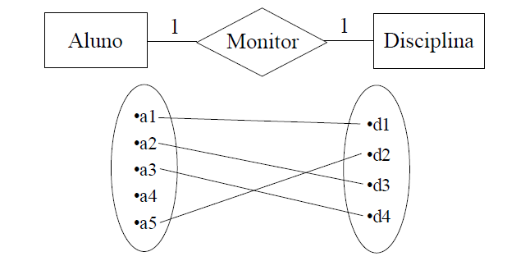
MER – TIPOS DE RELACIONAMENTO
RELACIONAMENTO 1:1 (lê-se UM PARA UM)
1
1

Slide 41
MER – TIPOS DE RELACIONAMENTO
RELACIONAMENTO 1:N (lê-se UM PARA MUITOS)
O relacionamento TRABALHA-PARA existe entre as entidades EMPREGADO e DEPARTAMENTO. Este relacionamento associa cada empregado com o departamento em que este trabalha.
Muitos empregados podem trabalhar para um departamento mas um departamento pode ter vários empregados trabalhando nele.
EMPREGADO
trabalha_para
DEPARTAMENTO
N
1

Slide 42
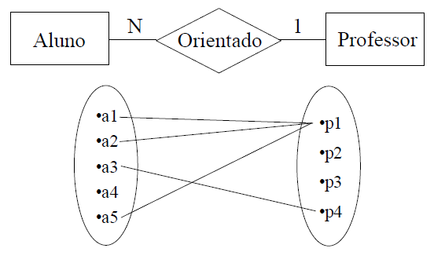
MER – TIPOS DE RELACIONAMENTO
RELACIONAMENTO 1:N (lê-se UM PARA MUITOS)

Slide 43
MER – TIPOS DE RELACIONAMENTO
RELACIONAMENTO N:M (lê-se MUITOS PARA MUITOS)
O relacionamento TRABALHA-EM entre EMPREGADO e PROJETO tem a razão de cardinalidade M:N, considerando que um empregado pode trabalhar em diversos projetos e que um projeto pode ter vários empregados trabalhando nele.
EMPREGADO
trabalha _em
PROJETO
N
N

Slide 44
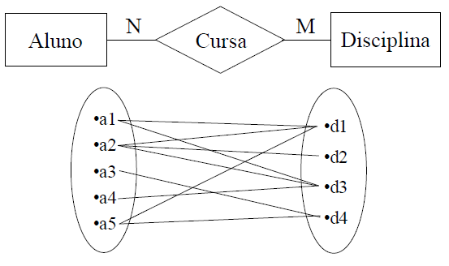
MER – TIPOS DE RELACIONAMENTO
RELACIONAMENTO N:M (lê-se MUITOS PARA MUITOS)
M, N >= 2

Slide 45
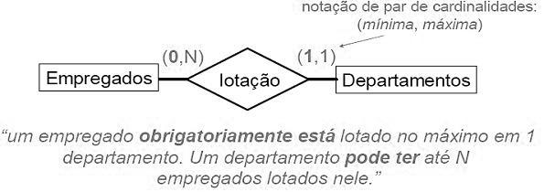
MER – TIPOS DE RELACIONAMENTO
NOTAÇÃO DE PAR DE CARDINALIDADES (MÍN, MÁX)
Alguns livros trazem a notação de par de cardinalidade, que se define através da atribuição de um valor mínimo e um valor máximo para os tipos de relacionamentos existentes.
N 1

Slide 46
MER – TIPOS DE RELACIONAMENTO
AUTO RELACIONAMENTO
Também chamados de relacionamentos recursivos.
No auto relacionamento uma entidade relaciona com ela mesma e também possui cardinalidades.
Cada tipo de entidade que participa de um tipo de relacionamento recursivo possui um papel específico. O nome do papel indica a participação de uma entidade no relacionamento.

Slide 47
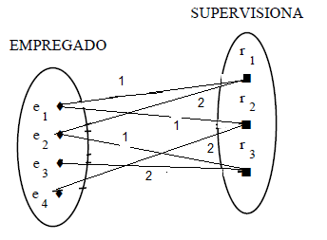
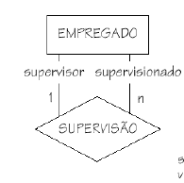
MER – AUTO RELACIONAMENTO
AUTO RELACIONAMENTO (1:N)
O relacionamento SUPERVISIONA relaciona um empregado com o seu supervisor, onde ambas entidades são membros do mesmo tipo de entidade EMPREGADO. Assim, o tipo de entidade EMPREGADO participa duas vezes: uma vez no papel de supervisor e outra no papel de supervisionado. Assim, e1 supervisiona e2, e2 supervisiona e3 e e1 supervisiona e4.

Slide 48
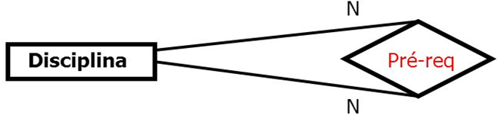
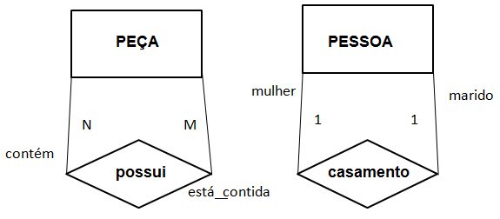
MER – AUTO RELACIONAMENTO
AUTO RELACIONAMENTOS (N:M) e (1:1)
é
possui
casa é_casada

Slide 49
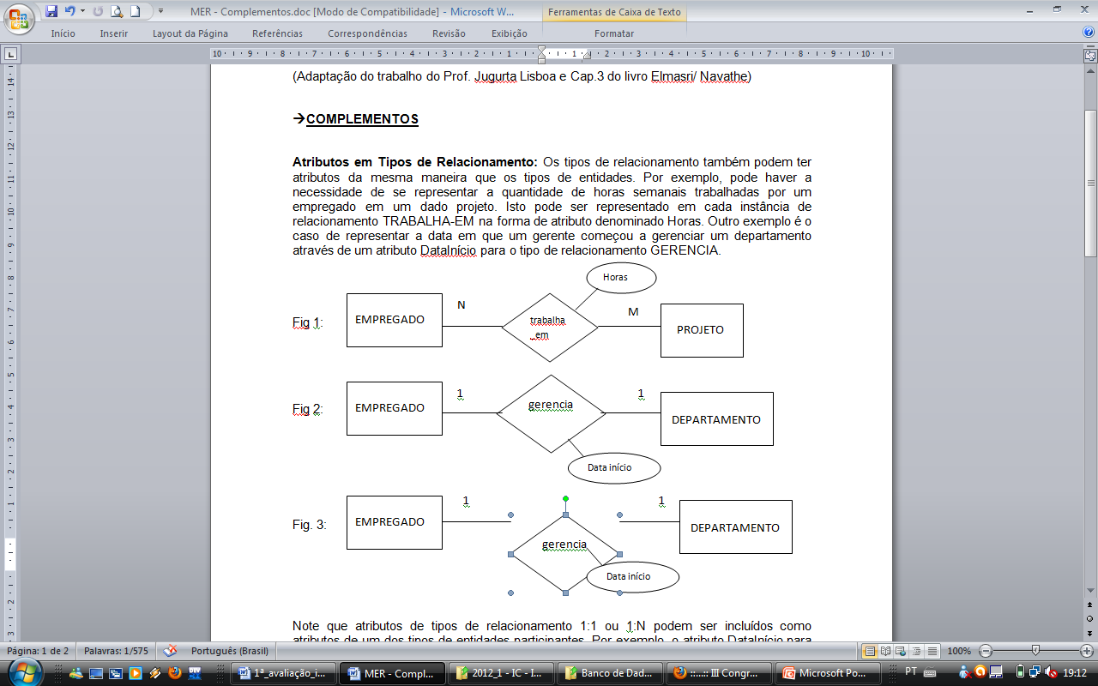
MER – OBSERVAÇÃO
ATRIBUTOS EM RELACIONAMENTOS
Os relacionamentos também podem ter atributos.
Ex. 1: Pode haver a necessidade de se representar a quantidade de horas semanais trabalhadas por um empregado em um dado projeto. Isto pode ser representado no relacionamento TRABALHA-EM na forma do atributo denominado Horas.

Slide 50
MER – OBSERVAÇÃO
ATRIBUTOS EM RELACIONAMENTOS
Outro exemplo é o caso de representar a data em que um gerente começou a gerenciar um departamento através de um atributo DataInício para o tipo de relacionamento GERENCIA, pois pode ser necessário trocar de gerente a cada 2 anos, por exemplo.

Slide 51
Exercícios - Modelo Entidade Relacionamento (MER)
OBS.: Identificar os atributos chaves e as cardinalidades em todos os diagramas.
1) Uma cia de seguros de automóveis que tem um conjunto de clientes (tendo nome, CPF, endereço e telefone(s)), cada um deles proprietário de um ou mais carros (fabricante, modelo, ano, placa, estado). Cada carro está associado a nenhum ou vários registros de acidentes (data, número do BO). Um acidente pode envolver não apenas um, mas vários carros. Identifique os atributos chaves de todas as entidades do modelo.
2) Uma prefeitura deseja ter os seguintes dados a respeito dos condomínios da cidade: os dados de cada empresa administradora de condomínios, que possui, por exemplo, um nome, endereço e uma descrição. Cada administradora administra condomínios (cada um com um nome e endereço) formados por unidades condominiais (cada uma com um nome). Cada unidade condominial é de propriedade de uma ou mais pessoas (nome e CPF). Uma pessoa pode possuir ou alugar diversas unidades. Cada unidade pode estar alugada para no máximo uma pessoa.

Slide 52
Exercícios - Modelo Entidade Relacionamento (MER)
OBS.: Identificar os atributos chaves e as cardinalidades em todos os diagramas.
3) Numa empresa os funcionários são descritos por um nome, número do CPF, salário, endereço (logradouro, número, bairro, cidade), data de nascimento e sexo. Tanto o número do CPF possui valor exclusivo para cada funcionário. Os funcionários pertencem a departamentos da empresa. Cada departamento possui um nome, um número, uma localização e uma sigla que o identifica. Esta sigla é exclusiva de cada departamento. Cada departamento é supervisionado por um funcionário da empresa. É necessário saber a data de início da supervisão, para que a cada dois anos haja substituições. Os departamentos possuem projetos associados. Cada projeto é identificado por um nome, um código e um número de funcionários alocados. O código do projeto é exclusivo para cada um deles. Os funcionários da empresa trabalham em projetos, e o número de horas dedicadas a um determinado projeto deve ser armazenado no BD.

Slide 53
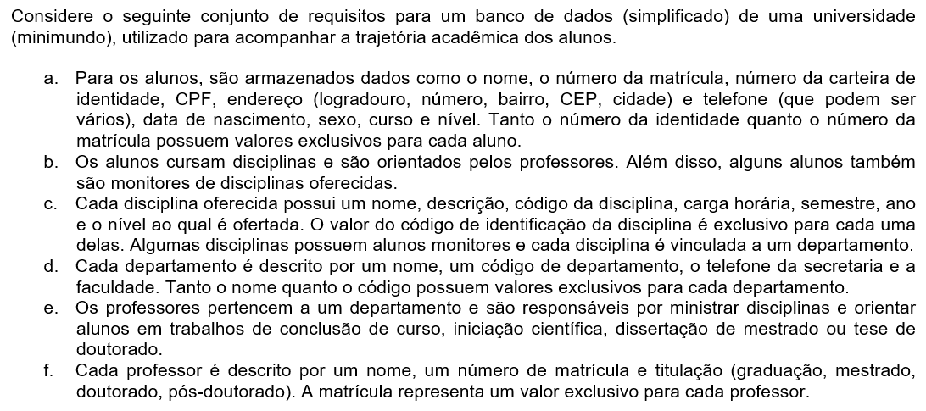
PRATICANDO...

